Slide 1

쿠버네티스 기반 스프링클라우드 마이크로서비스 아키텍처의 설계 및 구현 Architectural Design and Implementation of Spring Cloud-Based Microservices on Kubernetes
성명
유동균
학번
20204077
지도교수
이상정
1

Slide 2
목 차
01
논문 정리
02
1차 논문 심사 후 피드백 적용
03
결론
2

Slide 3
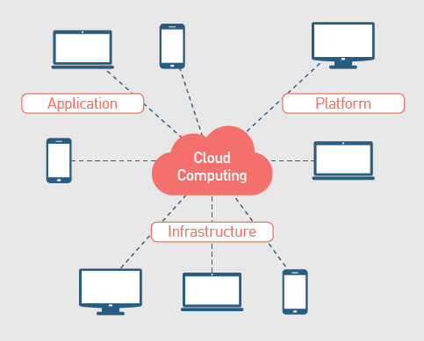
1. 논문 정리
서론
현대의 애플리케이션은 다양한 기능을 수용하며 지속적으로 확장되고 있음
구조가 복잡하고 동시에 처리하는 데이터의 양도 증가함
모놀리식 아키텍처는 확장과 유지보수에 한계가 존재
3
Notes:
마이크로서비스로 발전하는 플랜을 제시하는 논문의 형성

Slide 4
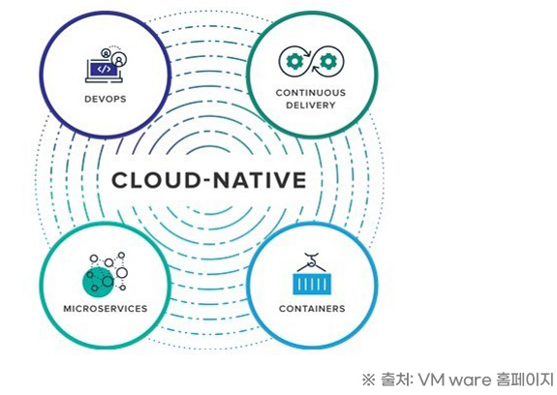
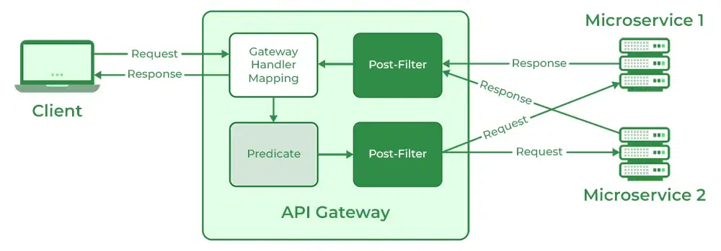
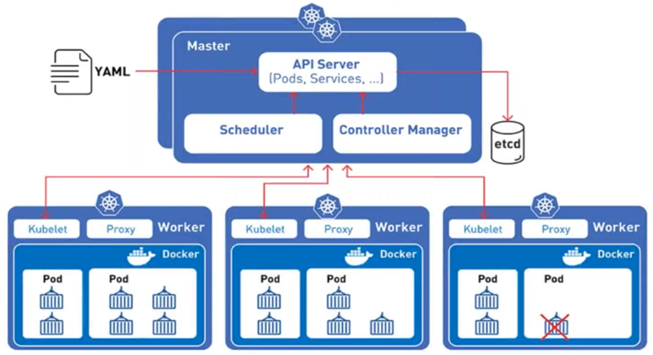
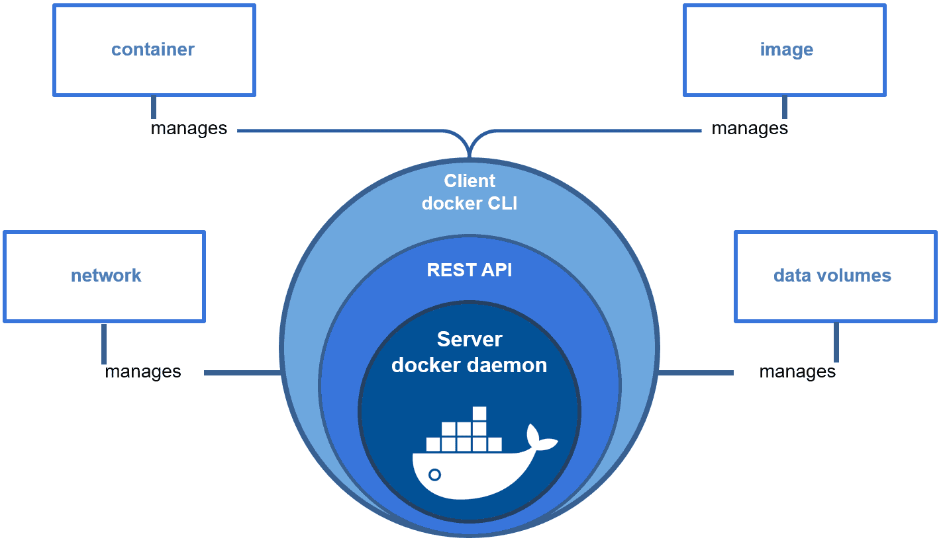
1. 논문 정리
Cloud Native
이론적 배경
Spring Cloud
kubernetes
Docker
4

Slide 5

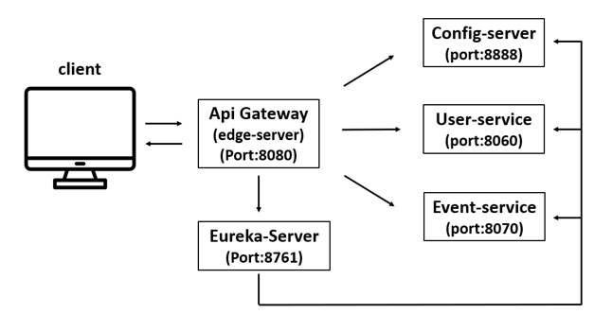


1. 논문 정리
마이크로서비스 아키텍처의설계 및 구현
고객 관리 CRUD 기능
이벤트 알림 기능
5

Slide 6

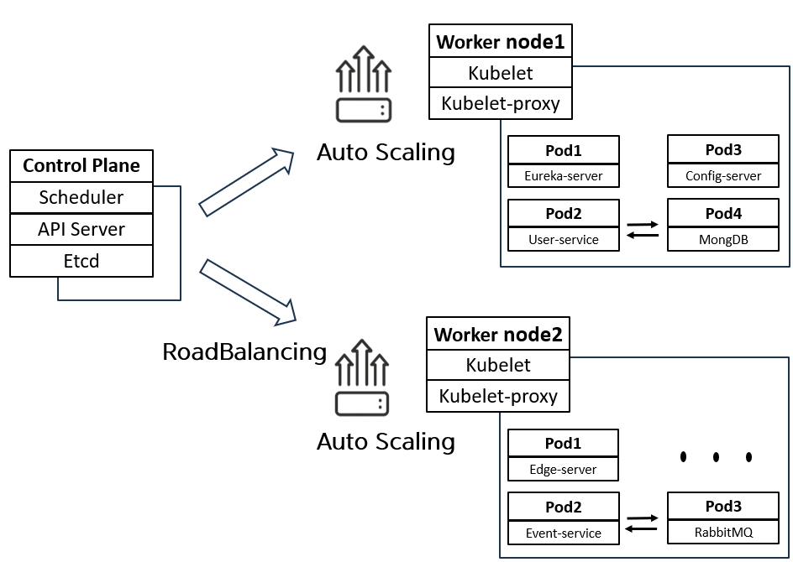
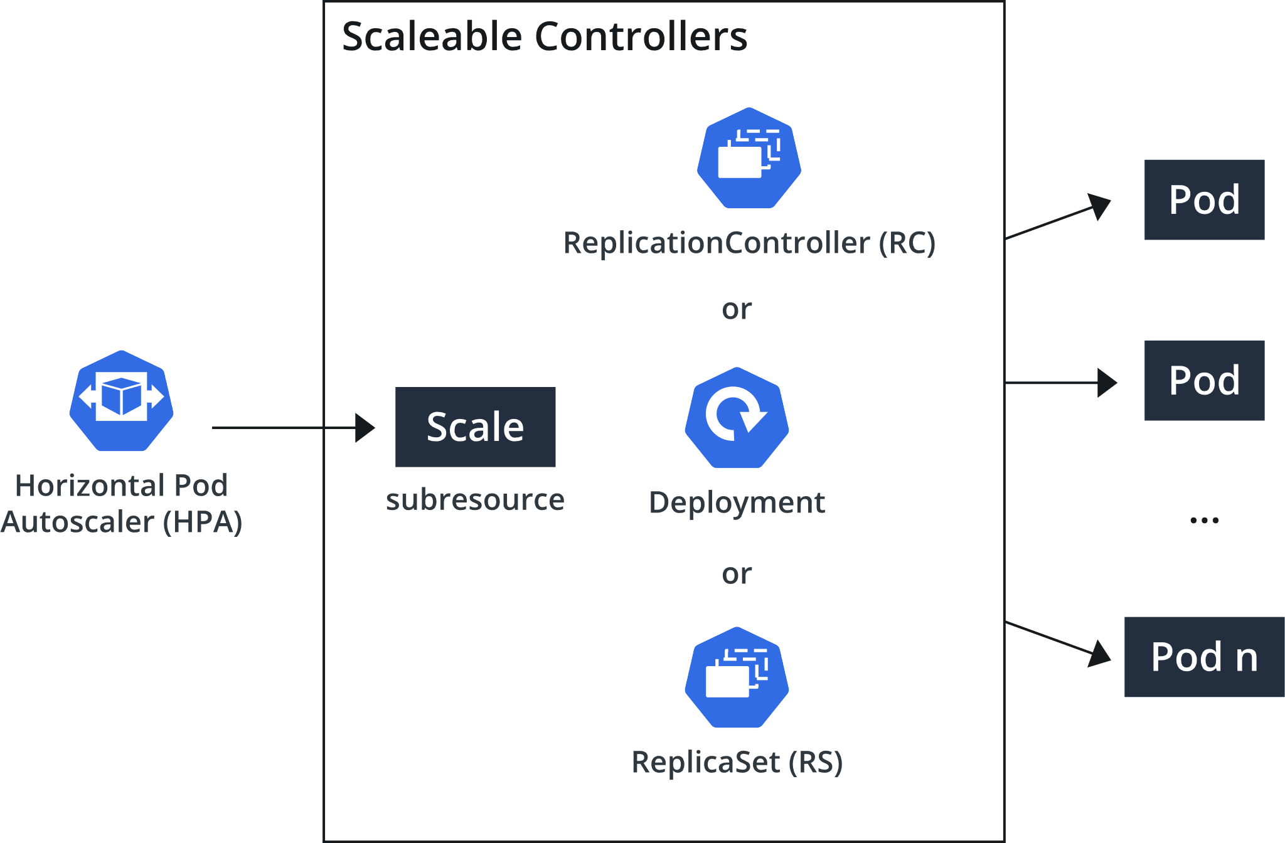
1. 논문 정리
HPA, KEDA
CPU 사용률과 메시지 큐 길이 기반 파드 스케일링
Kubernetes 오케스트레이션
6

Slide 7
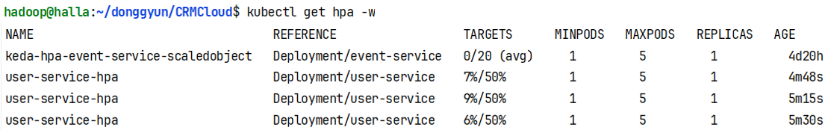
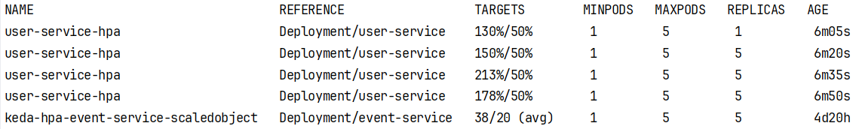
테스트 결과
1. 논문 정리
서비스 적용 및 성능 평가
개발 인프라
Tech Stack | Version | Etc
Spring Boot | 3.2.4 | 서비스 프레임워크
Spring Cloud | 2023.0.1 | 애플리케이션 프레임워크
MongoDB | 7.0 | 정보 저장 데이터베이스
RabbitMQ | 3.12 | 이벤트 메시지 큐
Maven | Apache Maven 3.6.3 | 프로젝트 빌드
Kubernetes | Kubeadm / v1.28.15 | 클러스터 오케스트레이션
Linux | Ubuntu 22.04 LTS | 운영체제
7

Slide 8
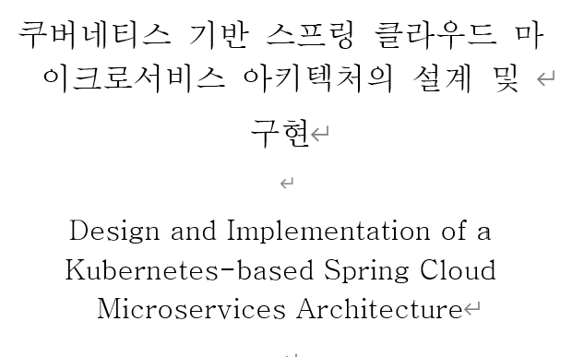
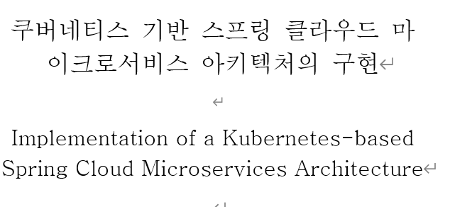
2. 1차 심사 후 피드백 적용
1. 제목 변경
8

Slide 9
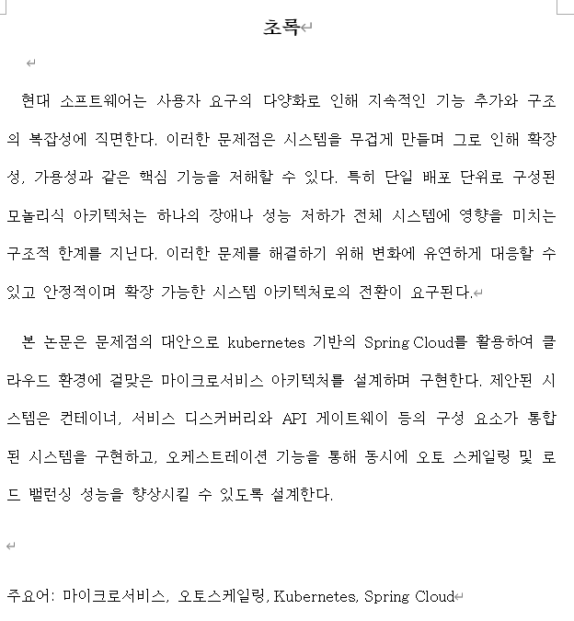
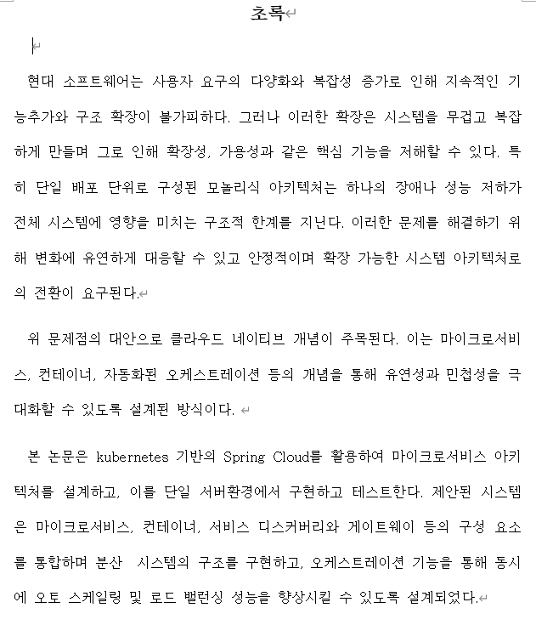
2. 1차 심사 후 피드백 적용
2. 초록 변경
탄력성 X
유연성 X
9

Slide 10
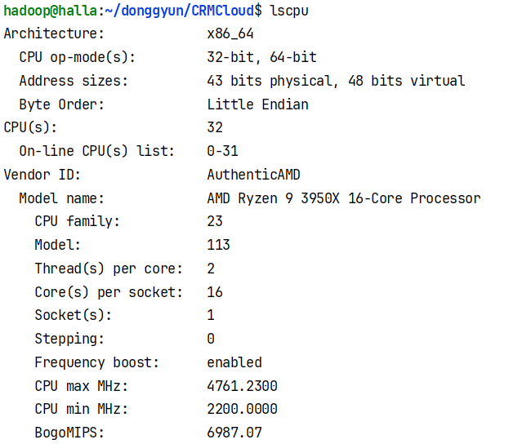
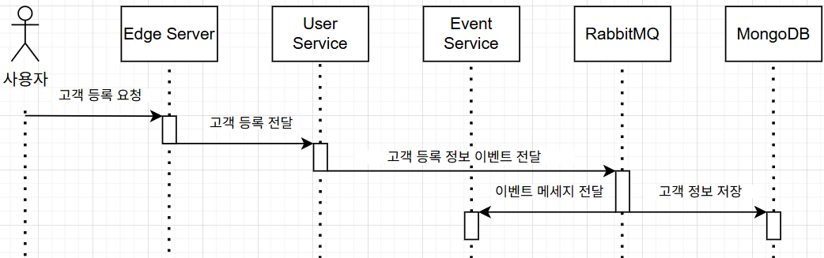
2. 1차 심사 후 피드백 적용
3. 필요한 그림의 추가
[그림 9] 고객 등록 시퀀스 다이어그램
[그림 14] 서버 컴퓨터의 하드웨어 사양
10

Slide 11
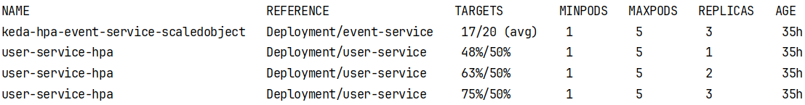
2. 1차 심사 후 피드백 적용
4. 테스트의 확대
1000 명의 사용자 테스트
1초 간격 무한반복
11

Slide 12
5. 결론 및 향후 계획
Spring Cloud 기반의 마이크로서비스를 통해 결합도를 낮추고 확장성을 확보했다.
Kubernetes를 활용한 오케스트레이션과 오토스케일링 기술을 적용해 동적 할당과 안정적인 운영이 가능해졌다.
본 논문은 향후 추가적인 서버의 도입과 모니터링 도구의 사용으로 유사한 프로젝트에 있어 발판과 솔루션이 되고자 한다
12

